Slide 1



Организация системы лояльности на предприятии (скидочные карты, накопительные скидки)
Архитектор 1С

Slide 2


Меня хорошо видно
& слышно?

Slide 3
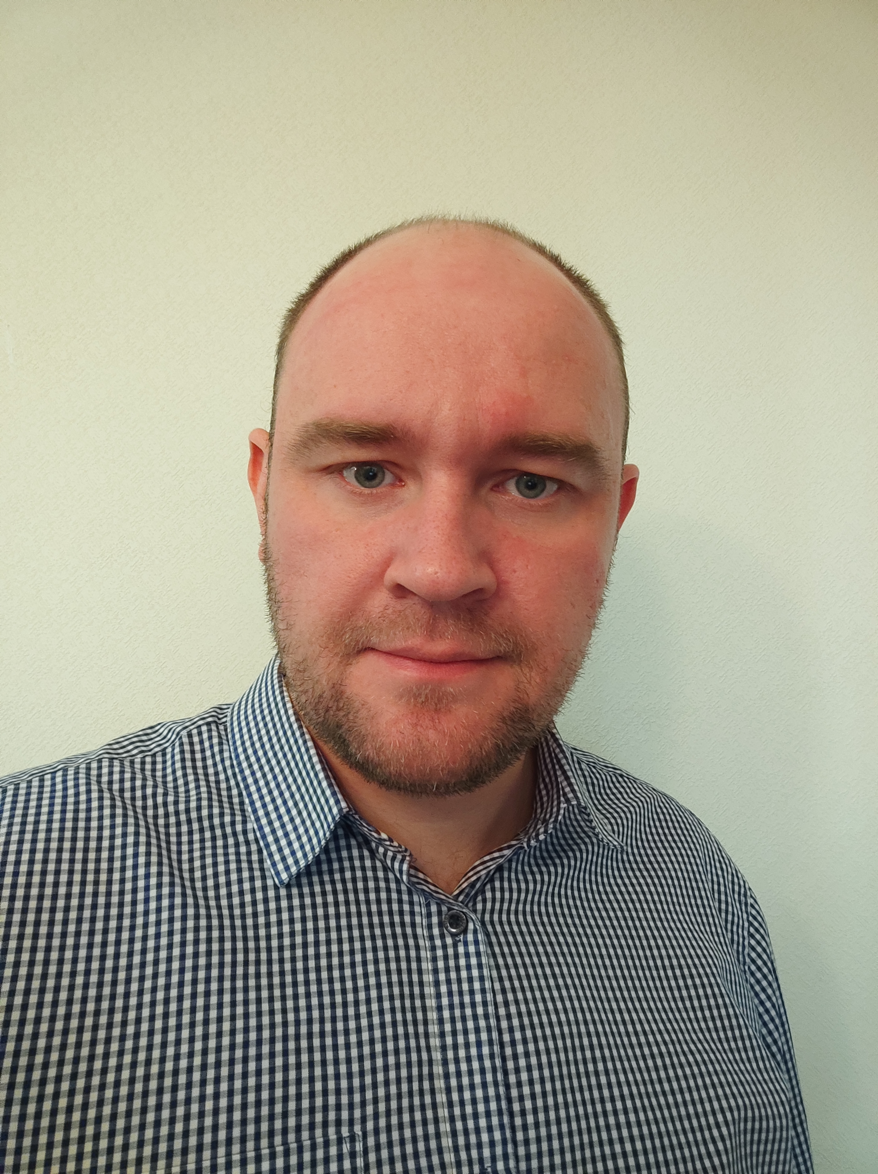
Защита проекта Организация системы лояльности на предприятии (скидочные карты, накопительные скидки)
Савин Виктор Александрович
Архитектор 1С

Slide 4
План защиты
Цель и задачи проекта
Какие технологии использовались
Что получилось
Выводы
Вопросы и рекомендации

Slide 5
Цель и задачи проекта
Цель проекта: Организация системы лояльности на предприятии (скидочные карты, накопительные скидки)
1. | Заведение в систему видов бонусных программ и скидочных/накопительных карт. Заведение видов бонусных программ (срок действия скидки, процент доступной скидки/начисления и списания баллов при покупке, статус программы). Заведение в систему карт лояльности и выгрузка их в интернет магазин(номер телефона, ФИО, email, штрих код, статус карты)
2. | Автоматизация процессов При оформлении Заказа/Расхода товара: создание заказа/расхода товара с автоматическим расчетом скидки или начисленных баллов (для дальнейшего их списания). При оформлении повторного Заказа/Расхода товара: возможность оплатить товары доступными баллами (при соответствующем типе карты лояльности).
3. | Отчетность и аудит Отчеты по выданным скидочным и накопительным картам. Отчеты по продажам, взаиморасчетам, товарным остаткам.

Slide 6
Какие технологии использовались
1. | 1С:Предприятие 8.3.25.1257
2. | Rabbit MQ система обмена сообщениями между серверными приложениями, работающая в режиме реального времени.
3. | Внешняя компонента 1с (native) для взаимодействия с Rabbit MQ
4. | Форматы данных и сериализация использовались JSON
5. | Docker и Docker Compose для решения задач, связанных с развёртыванием проектов.

Slide 7
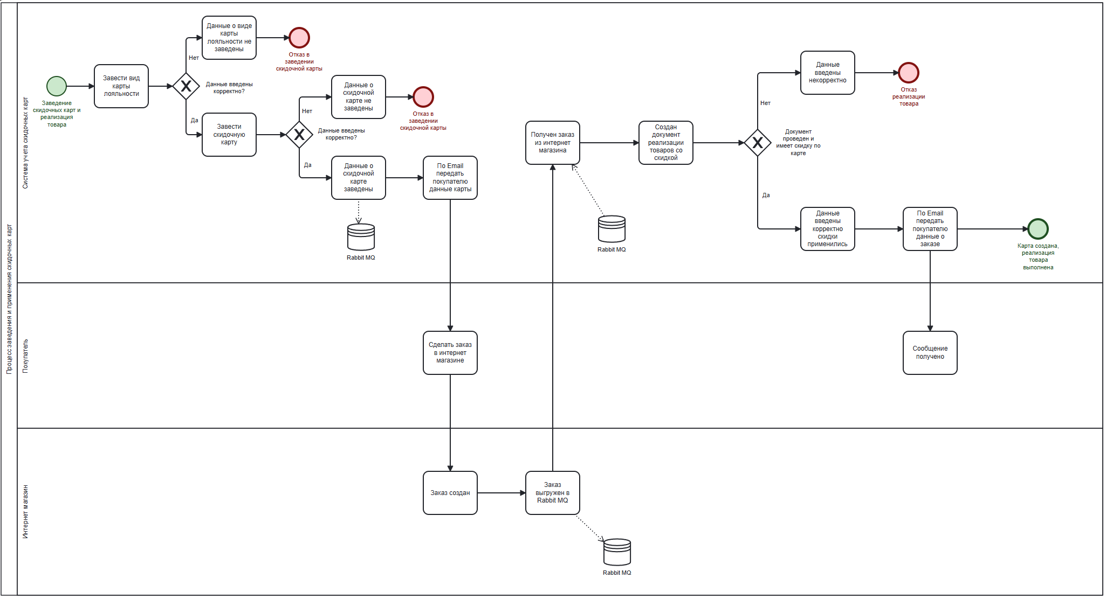
Схема BPMN

Slide 8
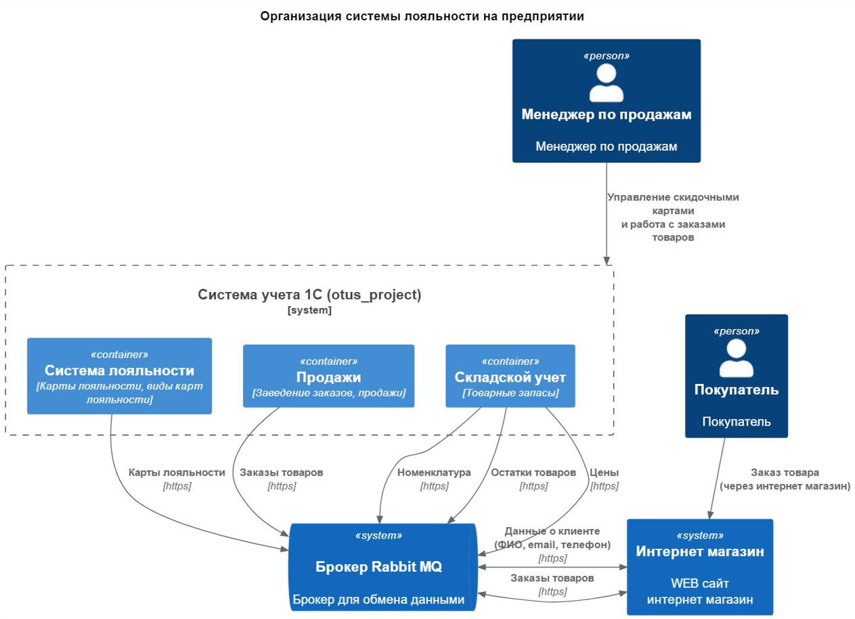
Схема C4

Slide 9
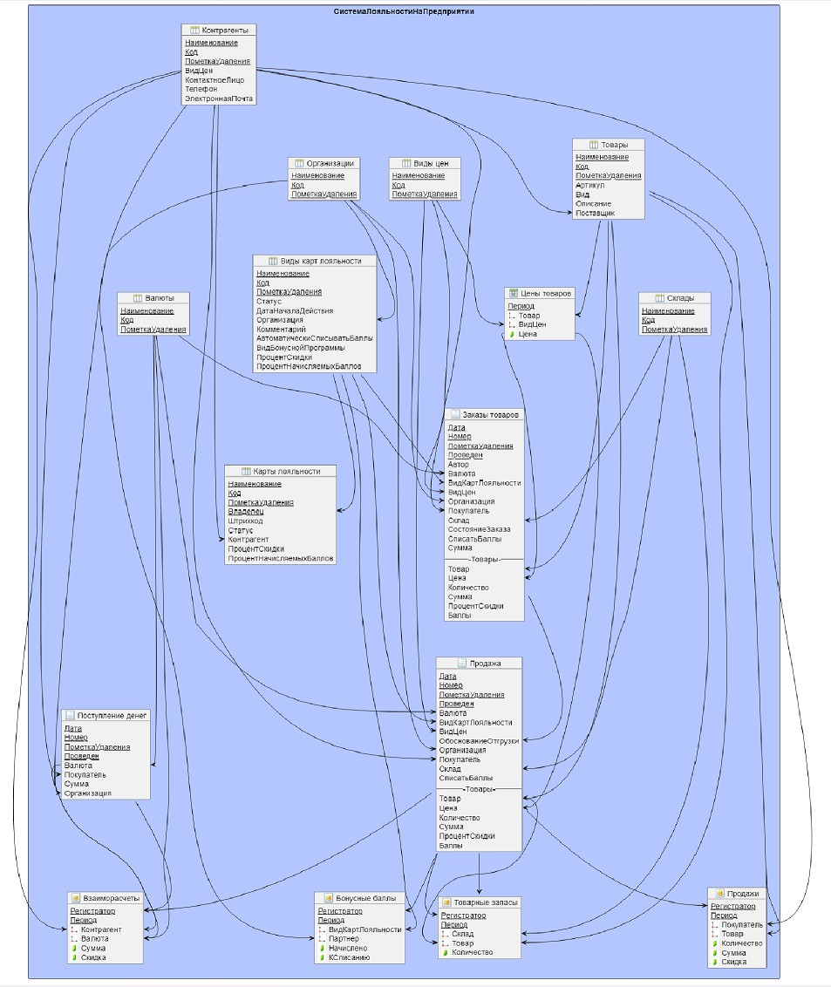
Схема ER

Slide 10
Ссылки
Ссылка на проект в Git-репозитории savinsva / otus_project · GitHub

Slide 11

Выводы
Удалось ли достичь цели и выполнить все задачи? Да, система была удачно реализована: В систему возможно заводить виды карт лояльности и сами карты лояльности. В документах Заказ/Расход товара система автоматически рассчитывает суммы скидок, либо начисляет накопительные баллы, которыми в дальнейшем клиент может оплатить товары. Есть отчетность по предоставленным скидкам и взаиморасчетам. Данные из системы (карты лояльности, заказы товаров, товары) передаются в интернет магазин через Rabbit MQ. В систему внедрена библиотека оценки производительности APDEX Реализованы сценарные тесты по ключевым операциям системы.
Сколько времени занял проект? ~1 неделя (с учетом анализа, разработки, тестирования и внедрения). 2 дня – проектирование архитектуры. 2 дня – разработка. 2 дня – тестирование, доработки.
Насколько полезным оказался проект? (от 1 до 10) Оценка: 9/10 Получил опыт проектирования объектов метаданных через С4+ER. Попрактиковался и уже внедрил на проект автотесты на Vanessa Automation. Попрактиковался в написании юнит тестов.
Итог Проект удался. Получил ценный опыт!

Slide 12
Вопросы и рекомендации
+
–
если есть вопросы
если вопросов нет

Slide 13

Спасибо за внимание!

Slide 14


